Slide 1
Blij zijn in je werk is zo goed!
Lekker positief
Makkelijk gezegd
Geniet van je deel

Slide 2
Blij zijn in je werk is zo goed!
Lekker positief
Makkelijk gezegd
Geniet van je deel

Slide 3
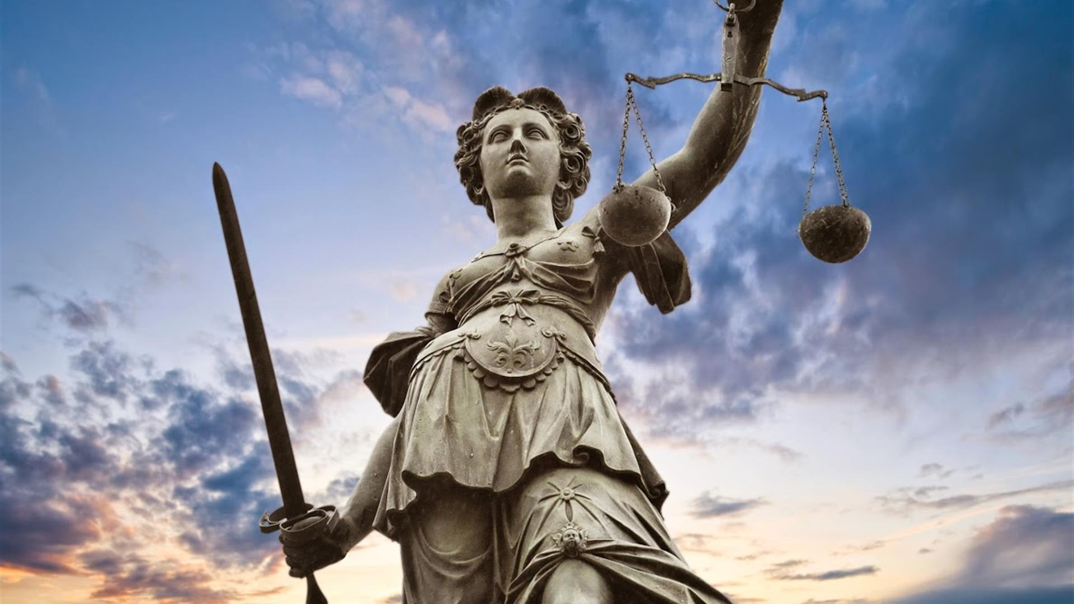
Blij zijn in je werk is zo goed!

Slide 4
Blij zijn in je werk is zo goed!

Slide 5
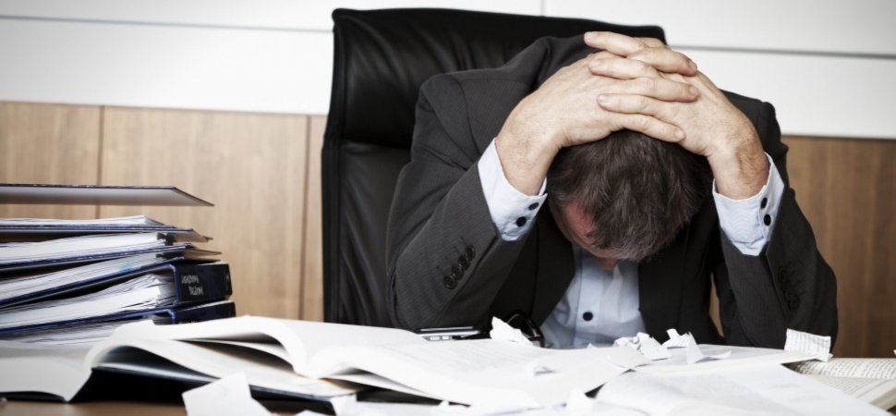
Blij zijn in je werk is zo goed!

Slide 6
Blij zijn in je werk is zo goed!
Daarom, zo heb ik vastgesteld, is het maar het beste voor een mens dat hij vreugde put uit alles wat hij onderneemt. Dat is wat hem is toebedeeld, want wie zal hem van iets laten genieten na zijn dood?
Prediker 3:22

Slide 7
Blij zijn in je werk is zo goed!

Slide 8
Blij zijn in je werk is zo goed!
Lekker positief
Makkelijk gezegd
Geniet van je deel

Slide 9
Blij zijn in je werk is zo goed!

Slide 10
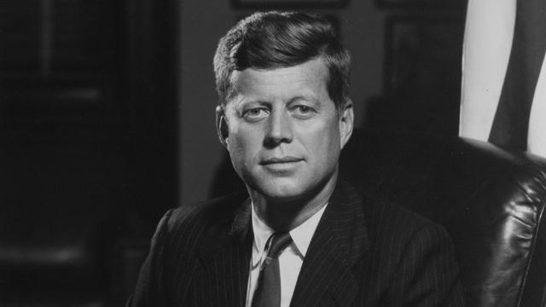
Blij zijn in je werk is zo goed!

Slide 11
Blij zijn in je werk is zo goed!

